Slide 1

AI编译器-系列之前端优化
代数化简
ZOMI

Slide 2
Talk Overview of Frontend Optimizer
AI 编译器前端优化
图层 - Graph IR
算子融合 - OP Fusion
布局转换 - Layout Transform
内存分配 - Memory Allocation
常量折叠 – Constant Fold
公共子表达式消除 - CSE
死代码消除 - DCE
代数简化 – Algebraic Reduced

Slide 3
Talk Overview
algebraic reduced – 代数化简
算术化简
运行化简
广播化简

Slide 4
Where are we?

Slide 5
Principle
代数化简的目的是利用交换率、结合律等规律调整图中算子的执行顺序，或者删除不必要的算子，以提高图整体的计算效率。

Slide 6
Algorithm
代数化简可以通过子图替换的方式完成，具体实现：
可以先抽象出一套通用的子图替换框架，再对各规则实例化。
可以针对每一个具体的规则实现专门的优化逻辑。

Slide 7
算术化简
通过利用代数之间算术运算法则，在计算图中可以确定优化的运算符执行顺序，从而用新的运算符替换原有复杂的运算符组合。

Slide 8
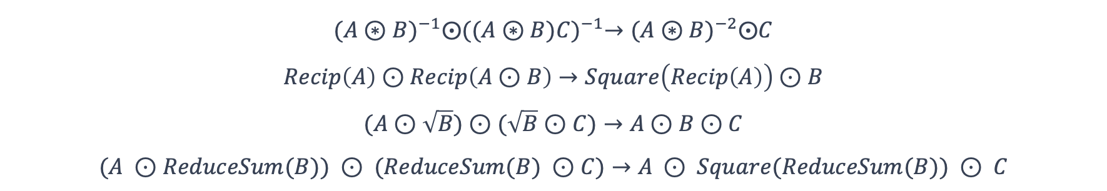
算术化简 I
结合律化简：
$${(A⊛B)}^{−1}⨀{((A⊛B)C)}^{−1}→{(A⊛B)}^{−2}⨀C$$
$$Recip\left(A\right)⊙Recip\left(A⊙B\right)→Square\left(Recip\left(A\right)\right)⊙B$$
$$(A⊙\sqrt{B})⊙(\sqrt{B}⊙C)→A⊙B⊙C$$
$$(A ⊙ReduceSum(B)) ⊙ (ReduceSum(B) ⊙C)→A ⊙ Square(ReduceSum(B)) ⊙ C$$

Slide 9
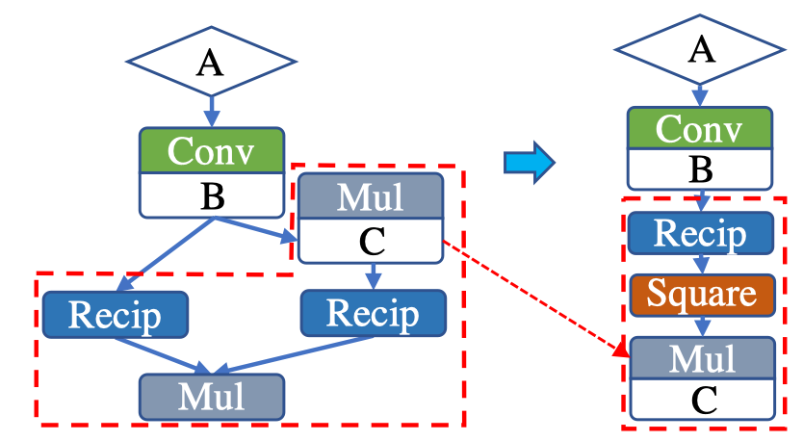
算术化简 I
结合律化简：
$${(A⊛B)}^{−1}⨀{((A⊛B)C)}^{−1}→{(A⊛B)}^{−2}⨀C$$

Slide 10

算术化简 II
提取公因式、分配律化简：
$$A ⊙ C + A ⊙ B→(B+C) ⊙A$$
$$A + A ⊙ B→A ⊙ (B + 1)$$
$$Square(A + B) − (A + B) ⊙ C →(A + B) ⊙ (A + B − C)$$

Slide 11
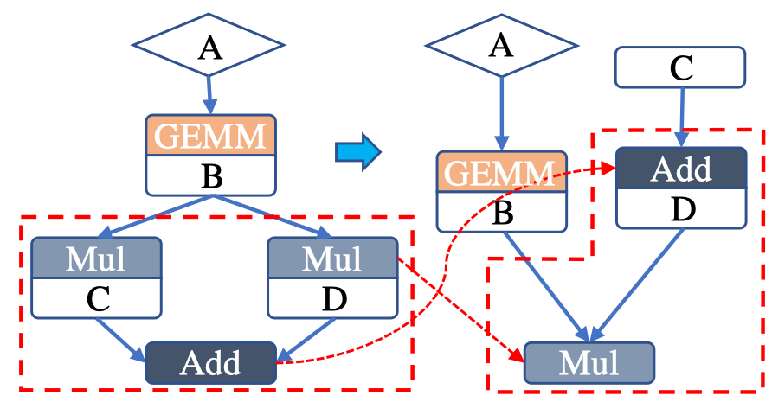

算术化简 II
提取公因式、分配律化简：
$$(A·B)⨀D + (A·B)⨀C→(A·B)⊙(C+D)$$

Slide 12
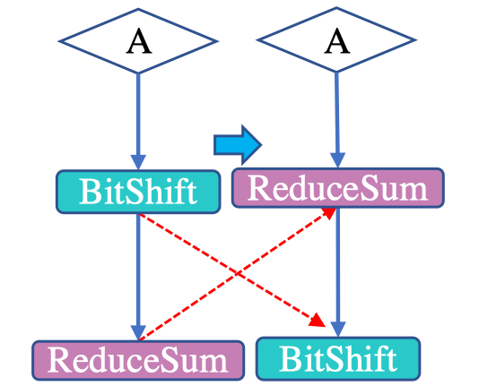
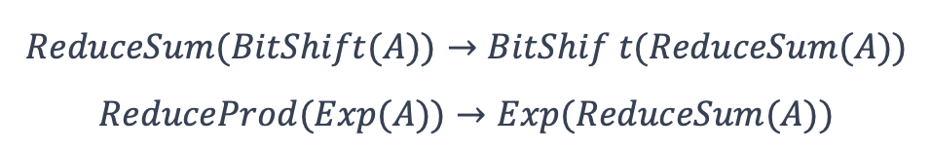
算术化简 III
交换律化简：
$$ReduceSum(BitShift(A))→BitShif t(ReduceSum(A))$$
$$ReduceProd(Exp(A))→Exp(ReduceSum(A))$$

Slide 13
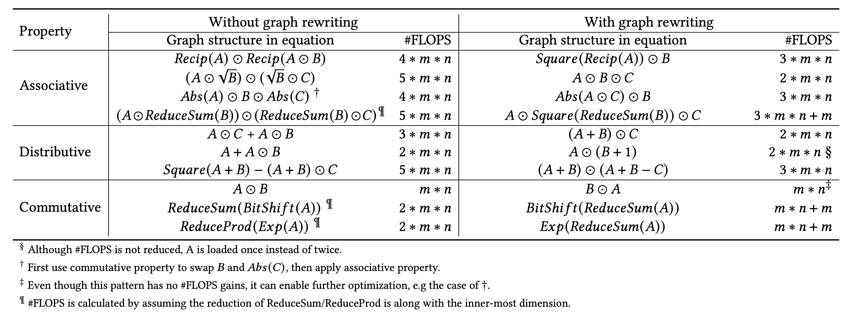
DNNFusion: accelerating deep neural networks execution with advanced operator fusion.

Slide 14
运行化简
减少运算或者执行时候，冗余的算子或者算子对

Slide 15


运行化简
对逆函数等于自身函数的对合算子化简，如取反、倒数、逻辑非、矩阵转置：
$$f\left(f\left(x\right)\right)=x$$
$$f\left(x\right)=f^{−1}\left(x\right)$$
幂等算子化简，作用在某一元素两次与一次相同：
$$f\left(f\left(x\right)\right)=f\left(x\right)$$
$$Reshape(Reshape(x, shape1), shape2)→Reshape(x, shape2)$$

Slide 16
运行化简
对合算子化简：
幂等算子化简：

Slide 17
广播化简
多个张量形状 Shape 不同，需要进行广播将张量的形状拓展为相同 shape 再进行运算，化简为最小计算所需的广播运算数量。

Slide 18

广播化简
位置替换：
$$({Mat}_{1}+S_{1})+({Mat}_{2}+S_{2})→({Mat}_{1}+{Mat}_{2})+(S_{1}+S_{2})$$

Slide 19
Reference
Niu, Wei, et al. "DNNFusion: accelerating deep neural networks execution with advanced operator fusion." Proceedings of the 42nd ACM SIGPLAN International Conference on Programming Language Design and Implementation. 2021

Slide 20
Notes:
20

